Slide 1

Gruppe 8 Livio Bürgisser – Noémie Käser – Daniela Komenda
IoT-Projekt
Präsentation
06. Juni 2024

Slide 2

Übersicht
Problemstellung
Lösung
Unser Projekt
Benutzte Sensoren & Technologien
Code
Elektronik
Dashboard
Weiterführende Ideen

Slide 3

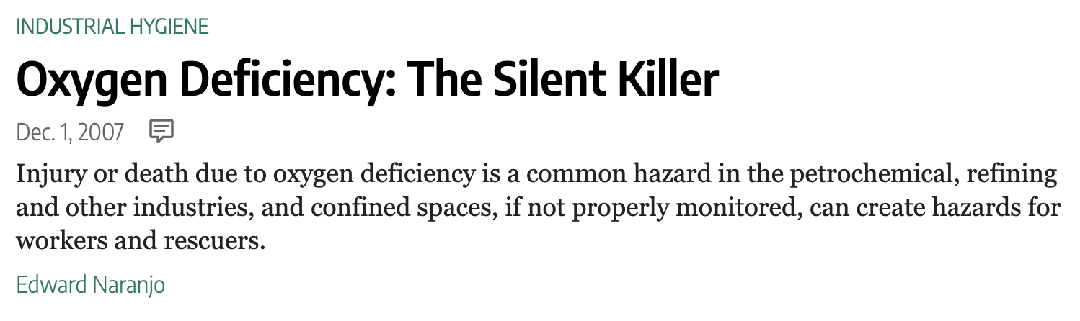

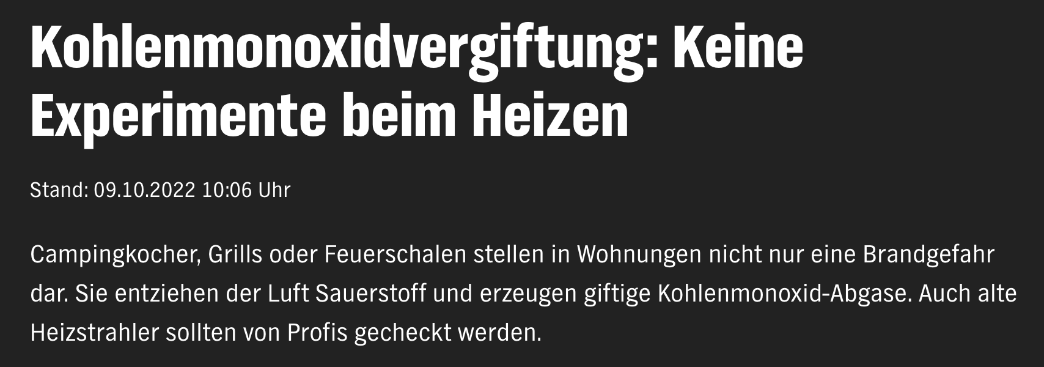
Problemstellung
Luftdichte Räume
Höhlen / Tagbau
U-Boote
Gefahr:
Tod durch Kohlenmonoxid-Vergiftung
Tod durch Sauerstoff-Mangel
Wird häufig nicht oder zu spät bemerkt

Slide 4
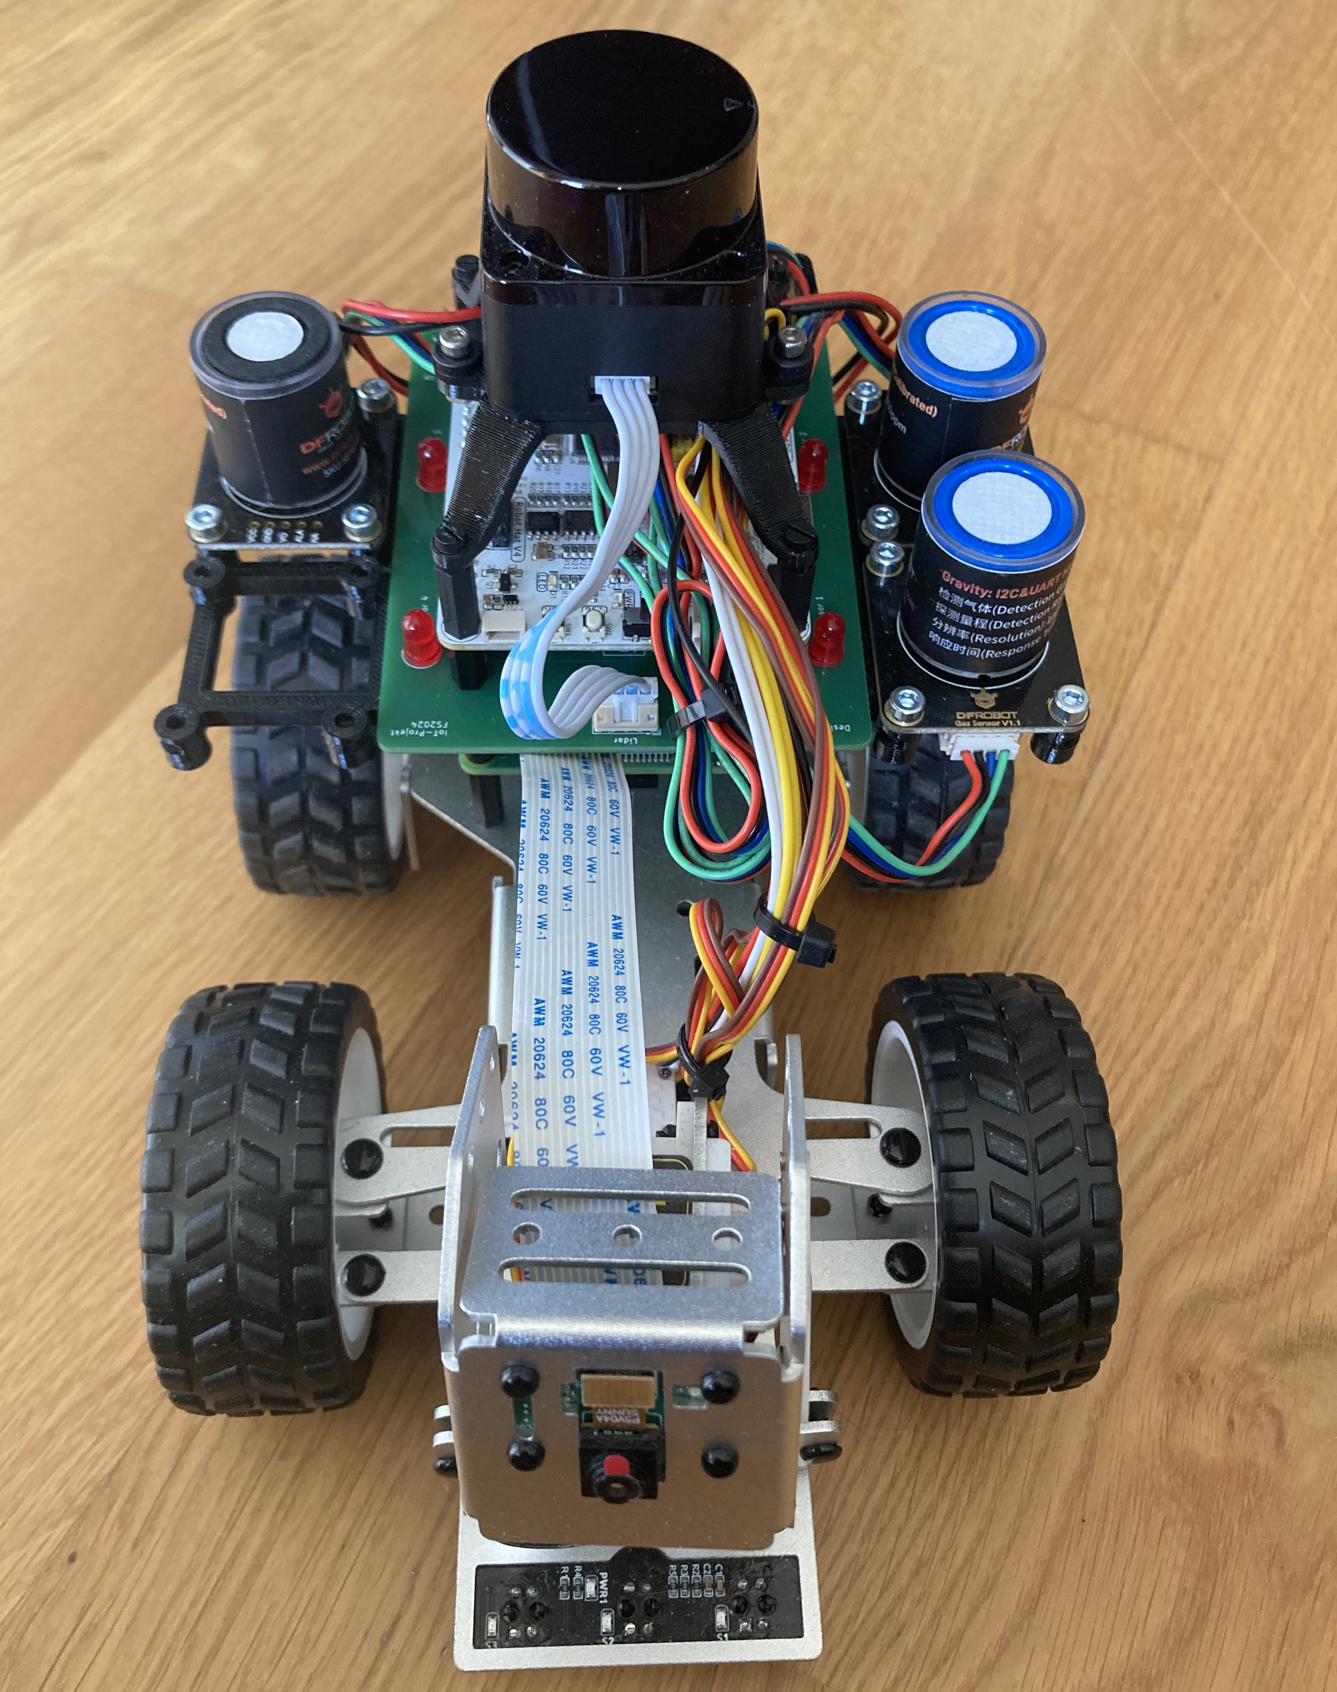
Lösung
Fahrzeug (PiCar)
Sauerstoff-Sensor
Kohlenmonoxid-Sensor
Ammoniak-Sensor
Visueller Alarm
Akustischer Alarm
Dashboard mit NodeRed
Benachrichtigung
(Raum-Orientierung mit Kamera & Lidar)
(Selbstständiges Erkunden der Umgebung)

Slide 5
Benutzte Sensoren / Technologie
Raspberry Pi
PiCar von Sunfounder
Gas-Sensoren von DFRobot:
NH3
CO
O2
Lidar von LDRobot
NodeRed

Slide 6
Code – Datenverarbeitung
Sensor-Library von DFRobot
Problem: viele Fehler
Folge: bricht immer wieder ab
Lösung: Library clonen und umschreiben
Controller PiCar von Sunfounder
Problem: nicht async, einige Funktionen nicht gut umgesetzt (z.B. Langsamer werden vor einer Wall)
Lösung: Library clonen und umschreiben

Slide 7
Code – Datenverarbeitung
Measurement-Loop:
Messung in Batches mit trio
Alert-Überprüfung
Aggregation der Werte über 10 Sekunden (Min, Max, Avg)
MongoDB:
Spezielle Repräsentation der Daten für MongoDB
Öffnung der Connection, solange sie benötigt wird (mit With-Statement)
Hochladen der aggregierten Daten alle 10 Sekunden

Slide 8
Code – Datenverarbeitung
AlertManager:
Setup-Verwaltung
Überprüfung ob Schwellenwerte über- beziehungsweise unterschritten wurden
Modi:
 | NORMAL | ALERT | ACKNOWLEDGE
Grüne LED | Leuchtend | Aus | Aus
Rote LED(s) | Aus | Blinkend | Leuchtend
Buzzer | Aus | An | Aus

Slide 9
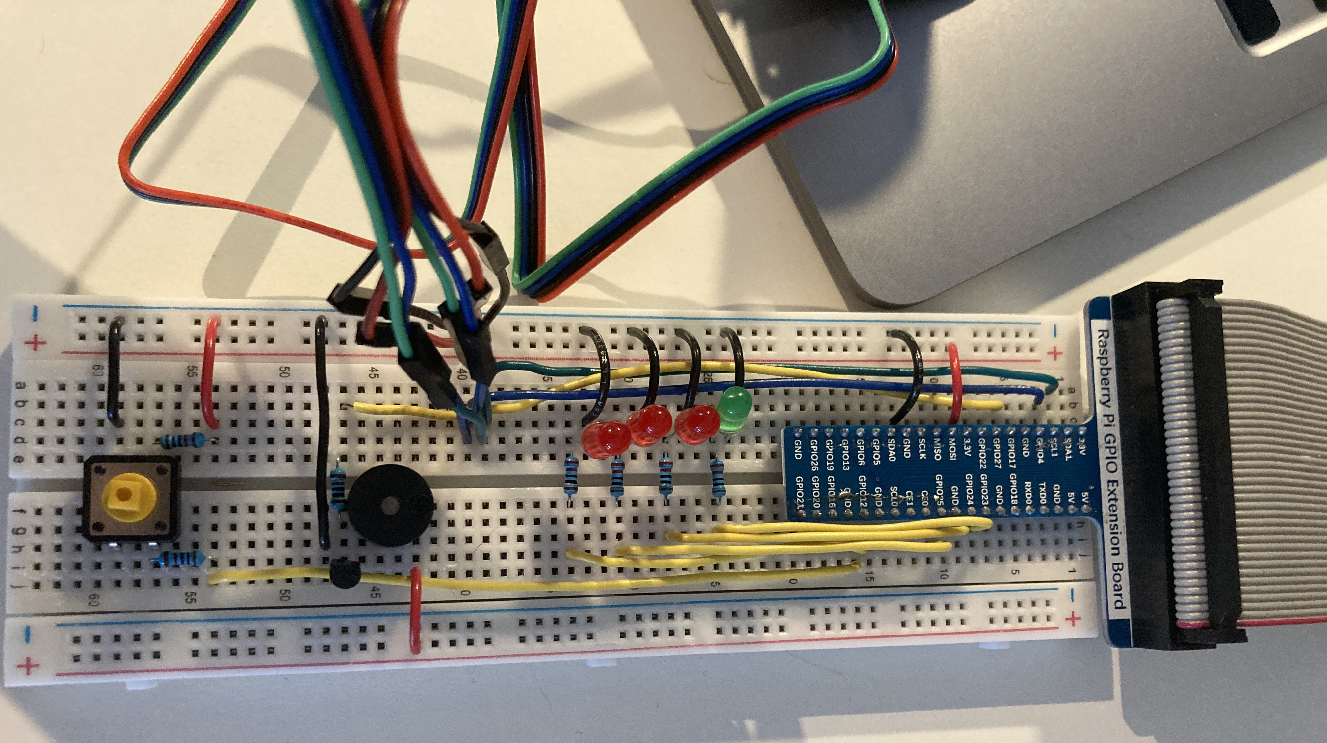
Elektronik – Breadboard-Prototyping
1. Prototyp nur mit O2-Sensor
2. Prototyp mit NH3-, CO- und O2-Sensor, aber ohne Buzzer und Switch
3. Prototyp mit allen Sensoren, inklusive Buzzer und Switch

Slide 10
Elektronik – Platinen-Design
Schwierigkeit:
Platine soll Erweiterung mit PiCar und Lidar ermöglichen
Nicht alle Pins können genutzt werden
Lösung:
Dokumentation von PiCar, welche Pins genutzt werden
Dokumentation von Lidar, welche Pins genutzt werden
Dokumentation der Pins lesen, welche nicht genutzt werden können
Umsetzung:
Pins werden entsprechend angeschrieben
Pin GPIO 0 wird aussortiert

Slide 11
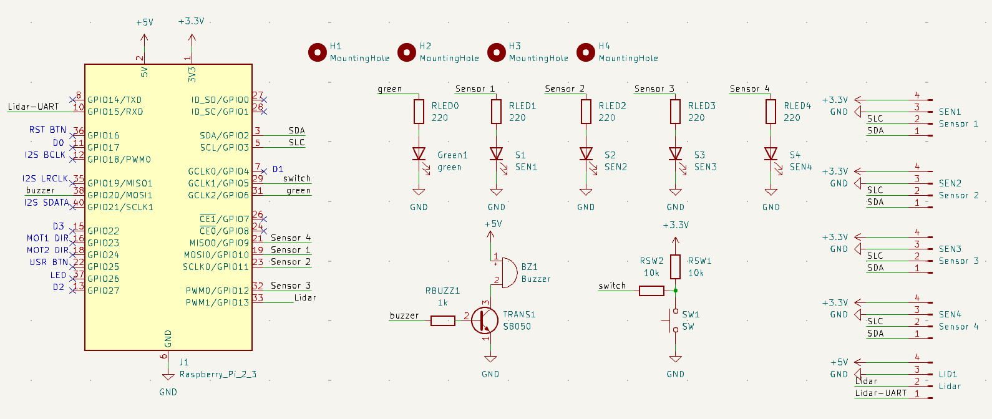
Elektronik – Platinen-Design mit KiCAD

Slide 12
Elektronik – Platinen-Design
Verbindungen:
2 Layer, da günstig und das Design genügend einfach
Herausforderung:
Komponenten-Footprint muss stimmen
Holes müssen am korrekten Ort sein
Pins müssen am korrekten Ort sein
Komponenten, die höher sind, dürfen nicht mit dem Board vom PiCar kollidieren
Persönliche Herausforderung
Nicht abgedeckter Front-Layer soll schön aussehen

Slide 13
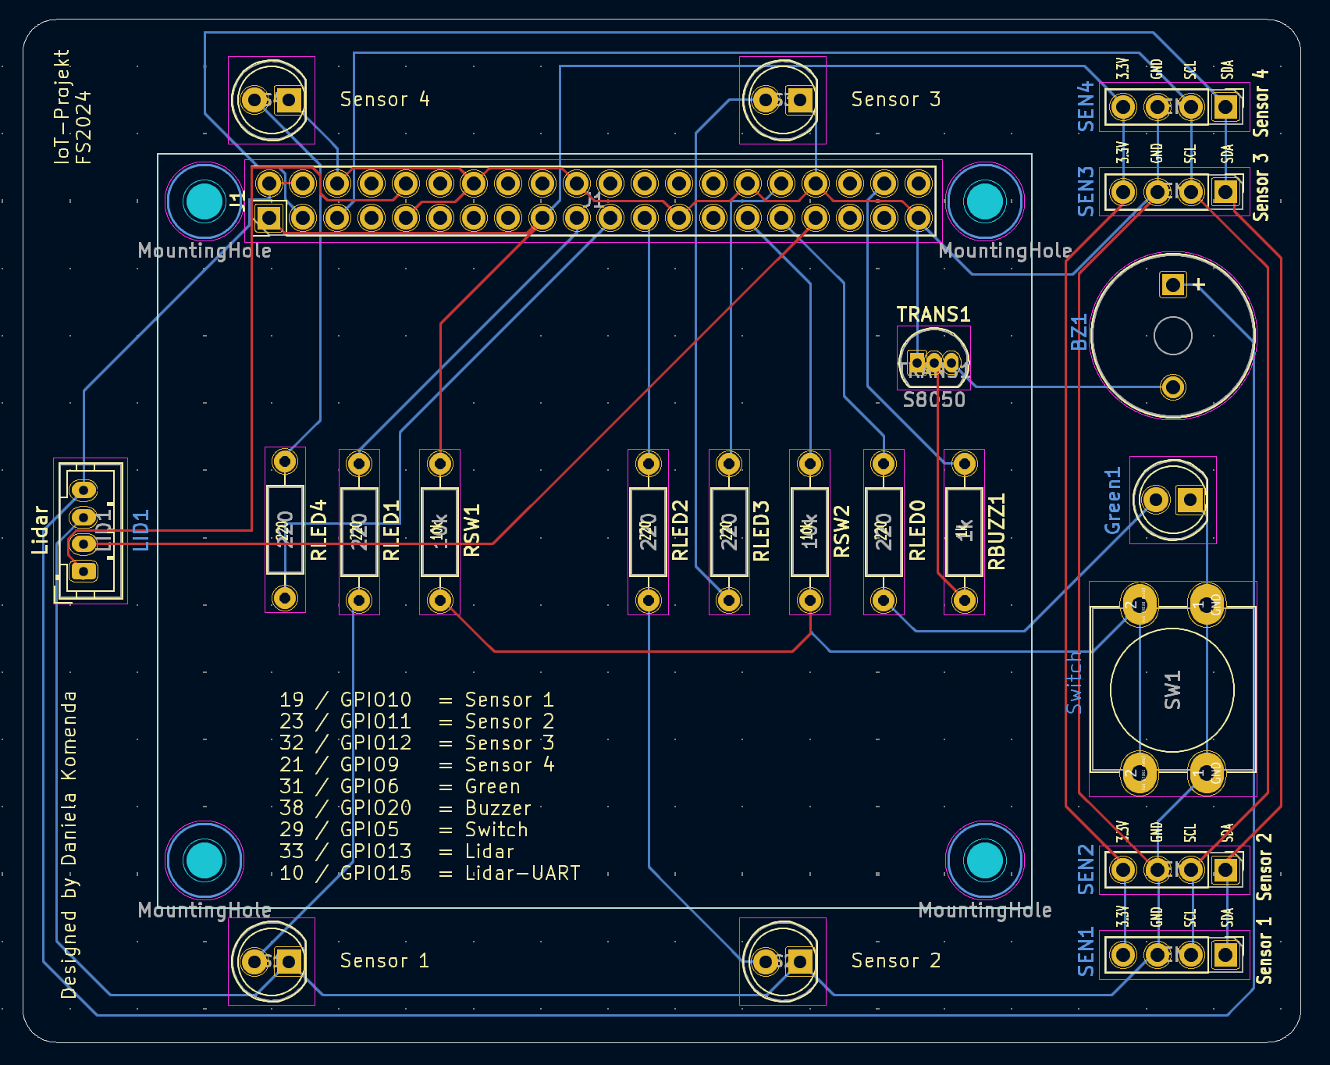

Slide 14
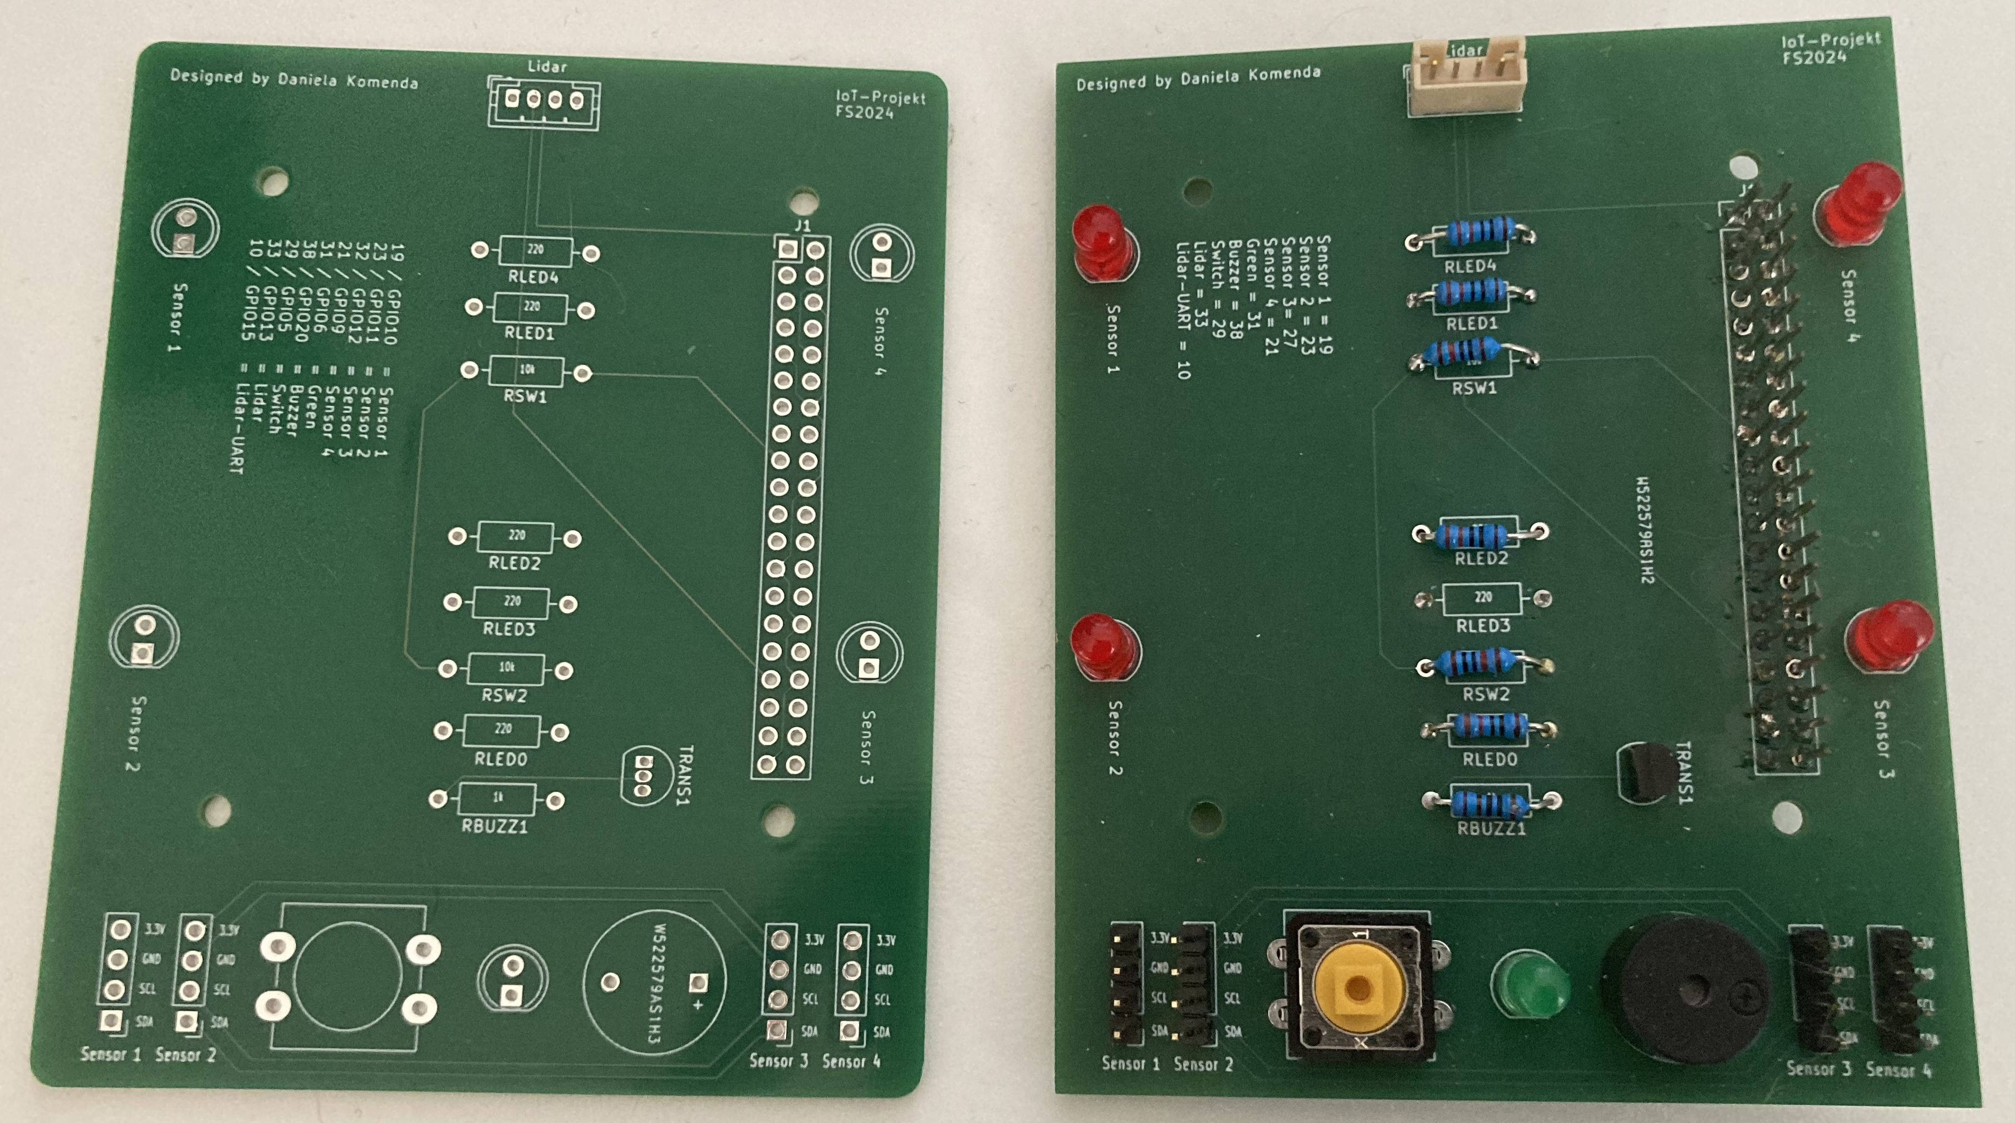
Elektronik – Produktion durch PCB-Way
Produktion von 10 PCB durch PCB-Way in China
Bestellung der Komponenten bei DigiKey
Selbstständiges Löten der Komponenten

Slide 15
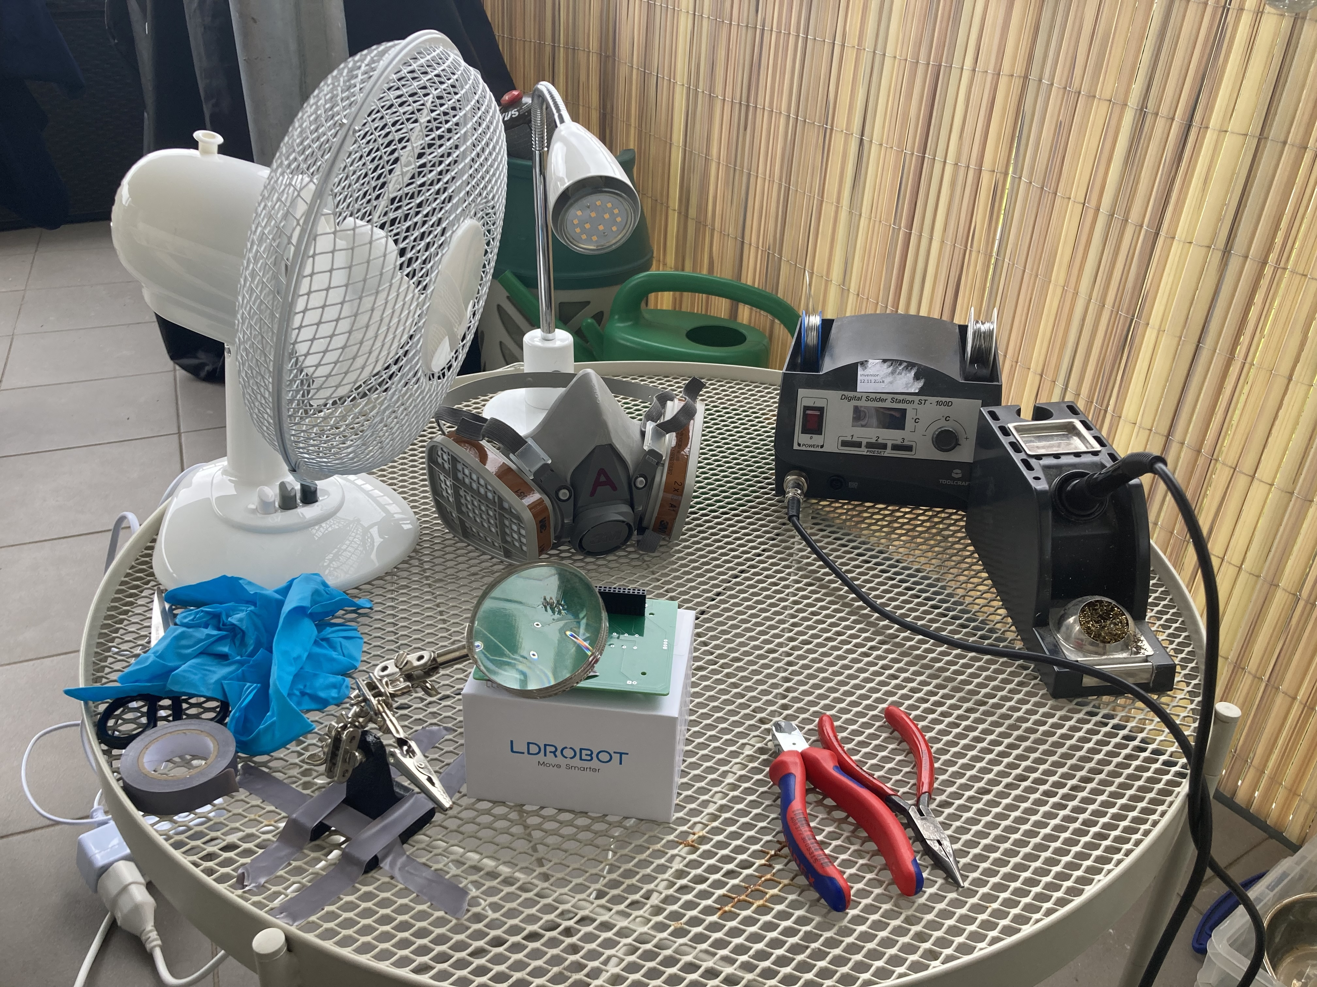
Elektronik – Löten
Herausforderung 1:
Komponenten sollen nicht schräg gelötet sein
Lösung 1:
Tape
Herausforderung 2:
Löt-Zinn mit Blei
Lösung 2:
siehe Bild

Slide 16
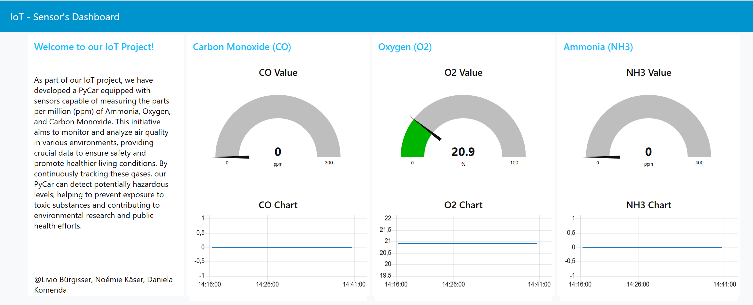
Dashboard mit Node Red

Slide 17
Weiterführende Ideen
Weitere Sensoren wie e.g. Methan (CH4), Kohlendioxid (CO2) oder Schwefeldioxid (SO2) hinzufügen
UI inklusive Steuerung des PiCar
Selbstfahrender PiCar
Solarenergie für den PiCar
…

